Slide 1
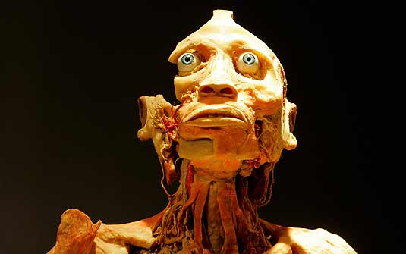
A N A T O M Í A

Slide 2

PÁNCREAS

Slide 3
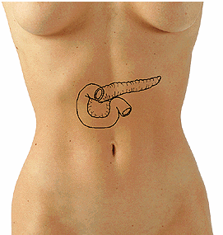
PÁNCREAS
Glándula anexa al tubo digestivo
Es una GLÁNDULA MIXTA (exócrina y endócrina)
Por su secreción externa produce jugo pancreático, que es vertido al duodeno por medio de los conductos pancreáticos
Por su secreción interna produce hormonas como la insulina y el glucagón, que son vertidas a la sangre
Páncreas

Slide 4
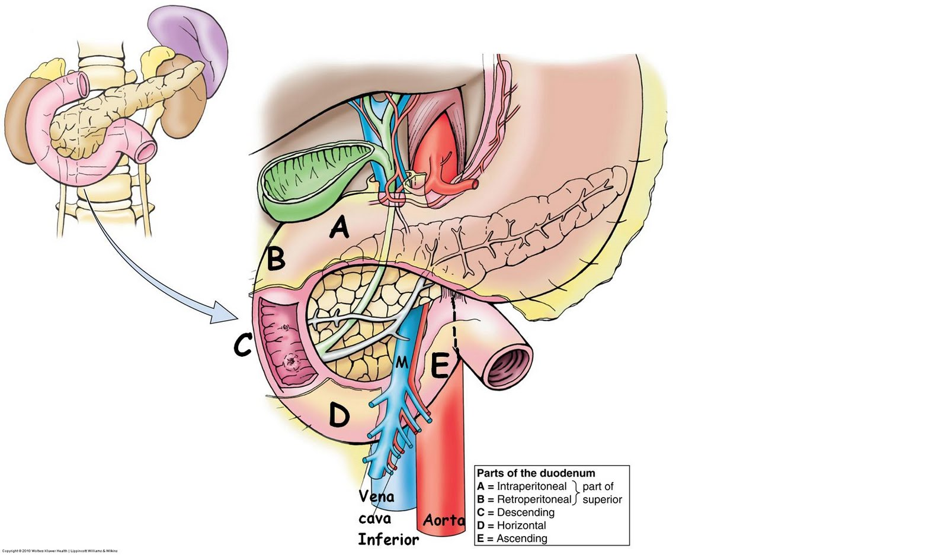
SITUACIÓN:
Es un órgano profundo, retrogástrico, prevertebral, adosado a la pared posterior del abdomen por fascias de coalescencia
Se extiende de derecha a izquierda
Cruza la línea media a nivel de L1 – L2
1/3 a la derecha de la línea media
2/3 a la izquierda de la línea media
L1
L2
L3
Tiene estrecha relación con el duodeno y con el colédoco
L4

Slide 5
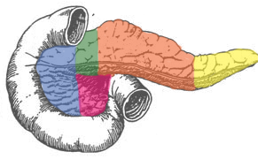
CONFIGURACIÓN EXTERNA:
Alargado de derecha a izquierda y aplastado en sentido anteroposterior
Tiene una concavidad posterior, moldeado sobre la columna vertebral
4 porciones:
Cabeza
Cuello (istmo)
Cuerpo
Cola
Cuello
Cuerpo
Cola
Cabeza

Slide 6
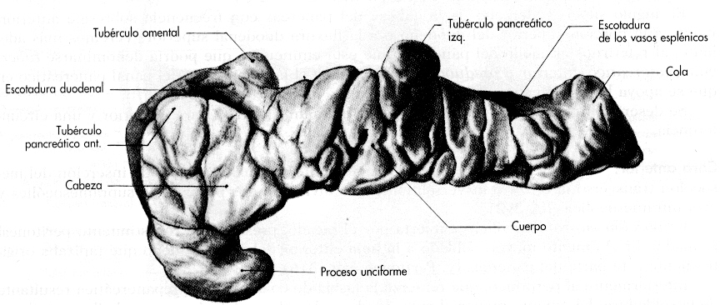
Cuello
Cuerpo
Cola
Cabeza
Escotadura del páncreas
Proceso unciforme

Slide 7
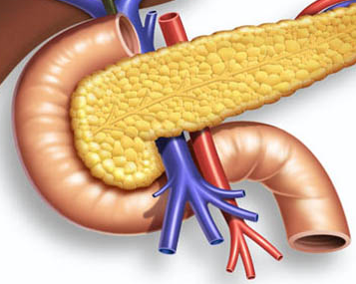
CABEZA DEL PÁNCREAS:
Enmarcada por el duodeno
Los bordes superior y derecho están excavados en canal, en el cual se aplica el duodeno “como un neumático en su llanta”. El canal desaparece en el borde inferior.
La cabeza se curva hacia la izquierda formando el proceso unciforme (páncreas menor de Winslow) que posee un canal en su cara anterior para la vena mesentérica superior.
Cabeza
VMS
Proceso unciforme

Slide 8
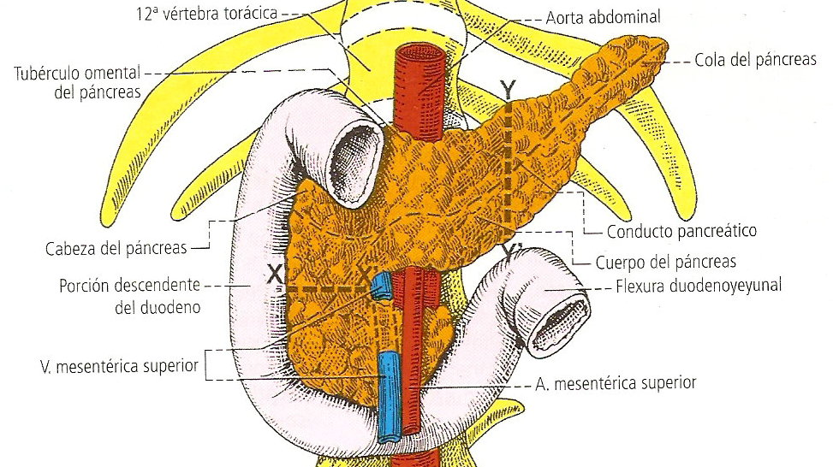
CUELLO (ISTMO) DEL PÁNCREAS:
Limitado por la 1ª porción del duodeno y la incisura del páncreas
Su borde superior presenta 2 tubérculos: anterior y posterior (epiploico)
La incisura del páncreas da paso a los vasos mesentéricos superiores
Tubérculo posterior
Tubérculo anterior
Vasos mesentéricos superiores

Slide 9
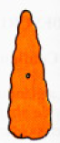
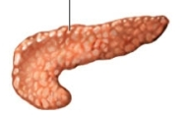
CUERPO DEL PÁNCREAS:
Se dirige hacia la izquierda y arriba
Forma: prismática triangular
3 caras: anterior, posterior, inferior
3 bordes: superior y 2 inferiores (anterior y posterior)
BS
Cuerpo
Cara anterior
Cara posterior
BIP
BIA
Cara inferior

Slide 10
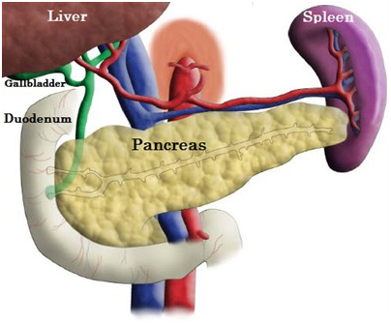
COLA DEL PÁNCREAS:
Es prolongación del cuerpo
Se va afinando hacia la izquierda hacia el hilio del bazo
Cola

Slide 11
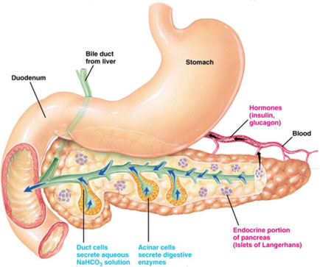
El páncreas es una GLÁNDULA MIXTA (endócrina y exócrina)
CONSTITUCIÓN ANATÓMICA:
Secreción endócrina: son las hormonas vertidas en la sangre.
Secreción exócrina: jugo pancreático. Se vierte en los conductos del páncreas.

Slide 12
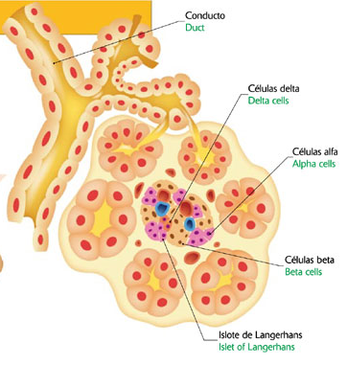
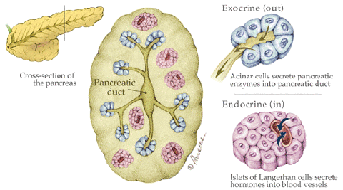
PÁNCREAS ENDÓCRINO:
ISLOTES PANCREÁTICOS
(islotes de Langerhans)
Secretan hormonas a la sangre
Islotes de Langerhans
Hormonas: insulina, glucagón, somatostatina y polipéptido pancreático

Slide 13
PÁNCREAS EXÓCRINO:
ACINOS PANCREÁTICOS
Secretan jugo pancreático (rico en enzimas) que es vertido en los conductos
Conductos
Acinos
Los conductos excretores se van fusionando para formar finalmente 2 grandes conductos: principal y accesorio

Slide 14
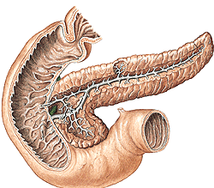
CONDUCTO PANCREÁTICO PRINCIPAL
(CONDUCTO DE WIRSUNG)
Origen: cola del páncreas
Conducto de Wirsung
Trayecto: sigue eje del páncreas en el centro del órgano desde la cola hacia la cabeza. En la cabeza del páncreas es posterior
Terminación: se une al colédoco en la ampolla hepatopancreática (ampolla de Vater). Está rodeado por el esfínter pancreático (del esfínter de Oddi)
Drena la cola, el cuerpo y la parte posterior de la cabeza del páncreas
La ampolla de Vater desemboca en la pared posteromedial de la 2ª porción del duodeno a través de la papila duodenal mayor (carúncula mayor)

Slide 15
CONDUCTO PANCREÁTICO ACCESORIO
(CONDUCTO DE SANTORINI)
Origen: cabeza del páncreas (se separa del Wirsung)
Conducto de Santorini
Trayecto: corto, horizontal, se dirige hacia la derecha
Terminación: en la pared posteromedial de la 2ª porción del duodeno (encima de la desembocadura del Wirsung) a través de la papila duodenal menor (carúncula menor)
Drena la parte anterior de la cabeza del páncreas

Slide 16
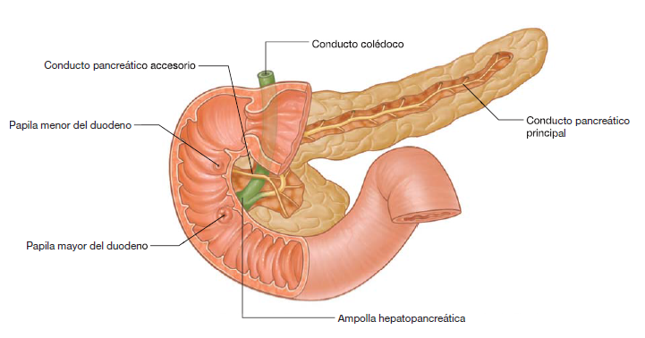
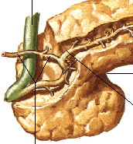
Conducto colédoco
Conducto de Santorini
Conducto de Wirsung
El conducto de Santorini cruza delante del colédoco

Slide 17
MEDIOS DE FIJACIÓN:
El páncreas es uno de los órganos más fijos de la cavidad abdominal
1. Por su coalescencia con el peritoneo parietal posterior primitivo (PPPP)
DETRÁS DE LA CABEZA se halla la fascia de coalescencia retroduodenopancreática (FASCIA DE TREITZ)
DETRÁS DEL CUERPO se encuentra la fascia de coalescencia retropancreática (FASCIA DE TOLDT I)
2. Por su solidaridad con el duodeno:
Con la 1ª porción después del cruce de la arteria gastroduodenal
Con la 2ª porción principalmente en la desembocadura de los conductos pancreáticos y colédoco
Con la 3ª porción es un simple contacto, el proceso unciforme es independiente del duodeno
3. Por las raíces vasculares que la amarran por todas partes

Slide 18
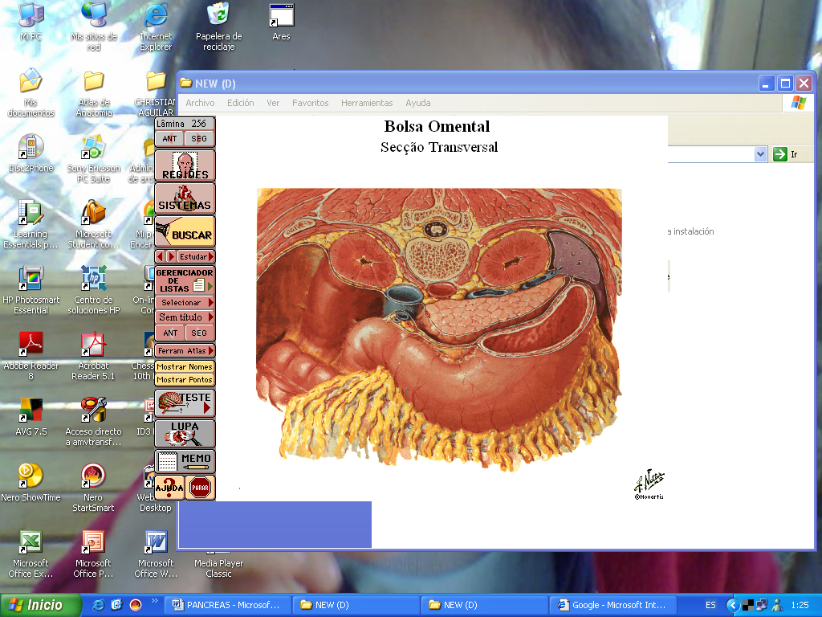
PERITONEO PANCREÁTICO:
El peritoneo cubre toda la cara anterior del páncreas y la cara posterior de la cola.

Slide 19
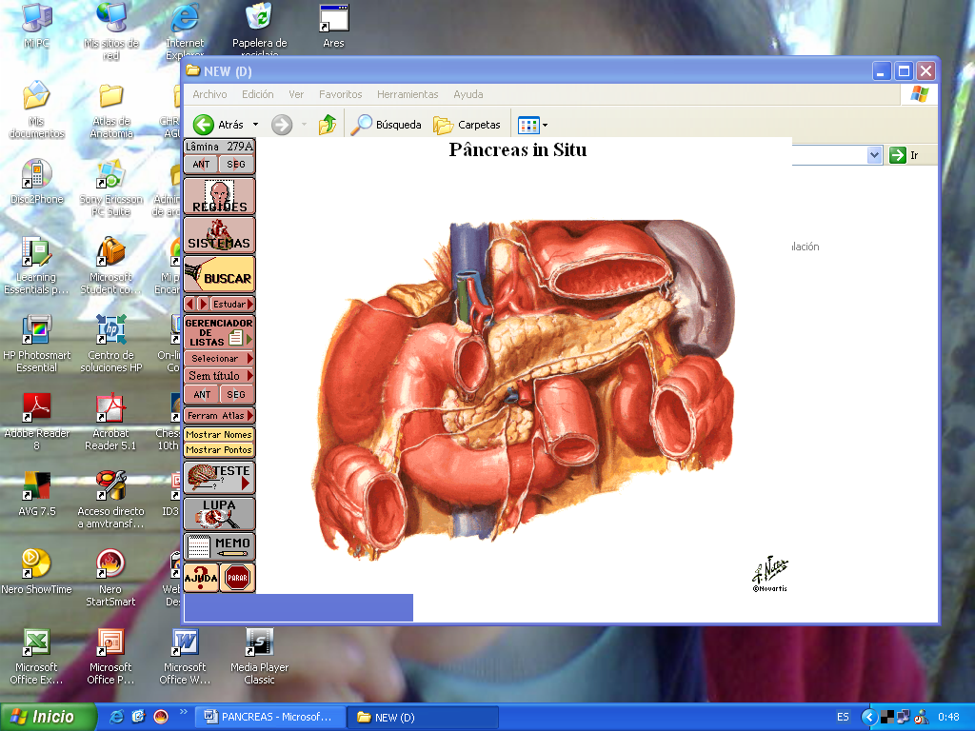
Adelante, el páncreas está cubierto por el PPP, que origina la raíz del mesocolon transverso.
Peritoneo parietal posterior
Raíz del MCT
Se origina delante del páncreas.
Cruza la cara anterior de la cabeza y el borde inferior y anterior del cuerpo del páncreas.
La cabeza del páncreas se encuentra en ambos pisos del abdomen (supramesocólico e inframesocólico). El cuerpo y la cola son supramesocólicos.

Slide 20
Delante del páncreas se encuentra la transcavidad de los epiplones, cuyo orificio de entrada es el foramen epiploico (hiato de Winslow).
Hiato de Winslow
Transcavidad de los epiplones

Slide 21
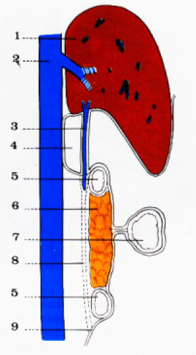
Atrás, el páncreas está adosado al PPPP por fascias de coalescencia.
Detrás de la cabeza: fascia de Treitz (FC retroduodenopancreática)
Detrás del cuerpo: fascia de Toldt I (FC retropancreática)
Hígado
VCI
D1
La arteria mesentérica superior sirve de límite entre ambas fascias de coalescencia
MCT
Páncreas
CT
FC
Delante de la cabeza del páncreas se encuentra la fascia de coalescencia preduodenopancreática (FASCIA DE FREDET)
D3

Slide 22
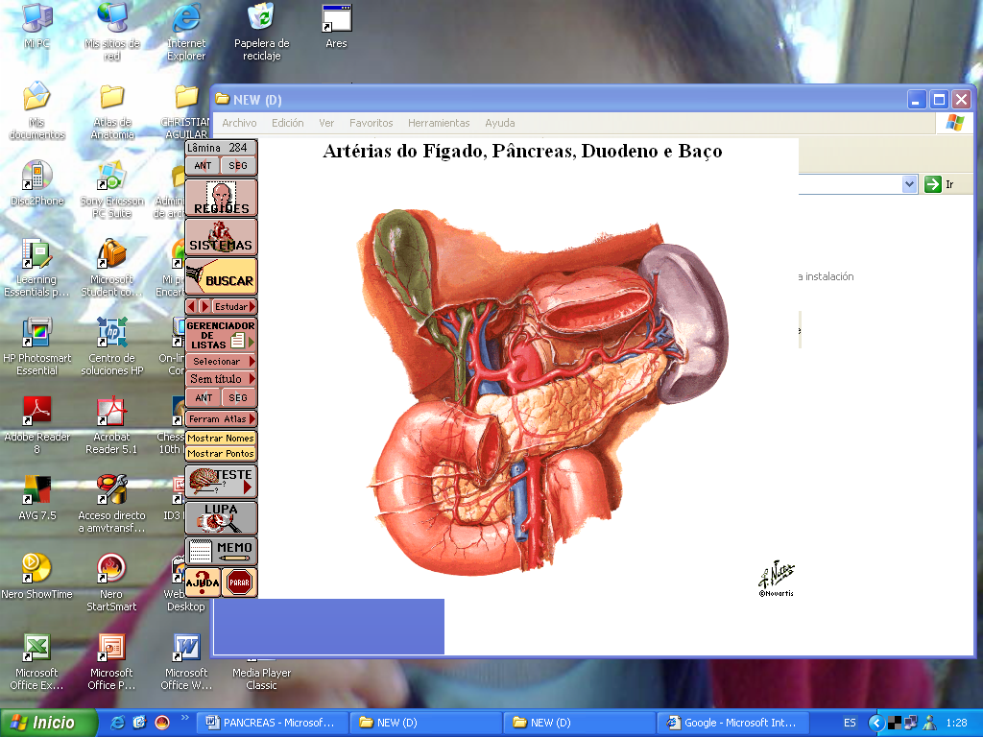
RELACIONES DE LA CABEZA Y EL CUELLO:
Relaciones anteriores:
Encima del MCT:
Lóbulo cuadrado del hígado
Píloro
1ª porción del duodeno
Arteria gastroduodenal y sus 2 RT
GD
Duodeno (1ªP)
Debajo del MCT:
Píloro
Asas delgadas
Arteria mesentérica superior (pinza vascular Ao – MS)
Vena mesentérica superior
Tronco venoso de Henle
TH
VMS
AMS

Slide 23
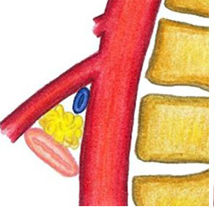
Pinza vascular aorticomesentérica (compás de Wilkie)
Formada por la aorta abdominal y la arteria mesentérica superior
Vena renal izquierda
Proceso unciforme del páncreas
AMS
Aorta abdominal
3ª porción del duodeno

Slide 24
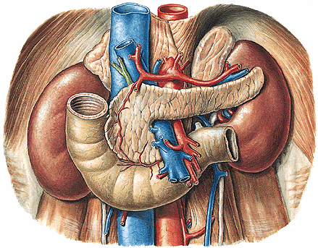
RELACIONES DE LA CABEZA Y EL CUELLO:
Relaciones posteriores:
VCI
VP
Detrás de la fascia de Treitz:
VCI
Raíz renal derecha
CC
Delante de la fascia de Treitz:
Arco arterial PD posterior
Conducto colédoco
Vena porta (detrás del cuello)

Slide 25
RELACIONES DE LA CABEZA Y EL CUELLO:
El duodeno rodea a la cabeza del páncreas
Páncreas

Slide 26
RELACIONES DEL CUERPO Y LA COLA:
Relaciones anteriores:
Transcavidad de los epiplones
Cara posterior del estómago
Arteria esplénica (delante de la cola)
Páncreas
Transcavidad de los epiplones
Estómago

Slide 27
RELACIONES DEL CUERPO Y LA COLA:
Ao
Relaciones posteriores:
GSRI
Detrás de la fascia de Toldt I:
RI
Aorta abdominal
Raíz renal izquierda
Glándula suprarrenal izquierda
Porción superior del riñón izquierdo
Bazo
Delante de la fascia de Toldt I:
Vena esplénica
Vena mesentérica inferior

Slide 28
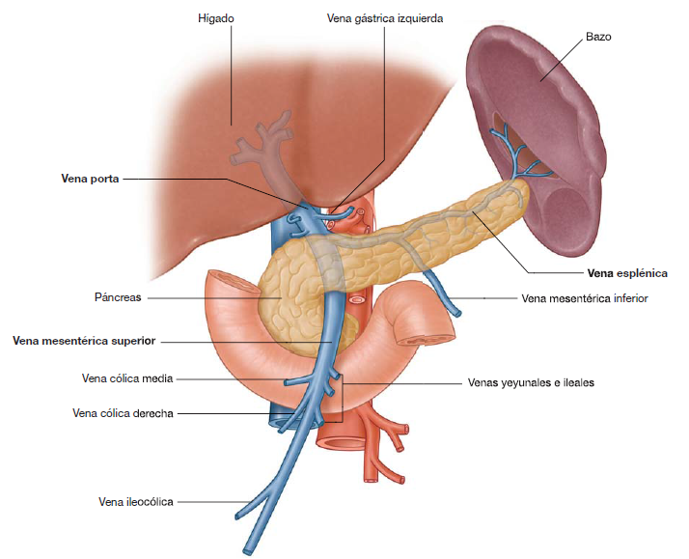
Vena esplénica
VMI

Slide 29
RELACIONES DEL CUERPO Y LA COLA:
Relaciones superiores:
Arteria hepática común
Arteria esplénica
HC
E

Slide 30
RECUERDA:
Detrás del páncreas se encuentran las raíces renales derecha e izquierda y el riñón izquierdo.
El riñón derecho está detrás del duodeno (2ª porción).

Slide 31

RECUERDA:
Relaciones con órganos:
Hígado (lóbulo cuadrado): delante de la cabeza
Duodeno (1ª porción): delante de la cabeza
Estómago: delante de todo el páncreas
Riñón izquierdo: detrás del cuerpo
Glándula suprarrenal izquierda: detrás del cuerpo
Bazo: detrás de la cola

Slide 32
RECUERDA:
Relaciones con vasos sanguíneos:
VCI: detrás de la cabeza
Ao abdominal: detrás del cuerpo
Vena porta: detrás del cuello
Vasos renales derechos: detrás de la cabeza
Vasos renales izquierdos: detrás del cuerpo
Vasos mesentéricos superiores: detrás del cuerpo y delante del proceso unciforme
Vena mesentérica inferior: detrás del cuerpo
Arteria hepática común: encima del cuerpo
Arteria esplénica: encima del cuerpo y delante de la cola
Vena esplénica: detrás del cuerpo y la cola

Slide 33
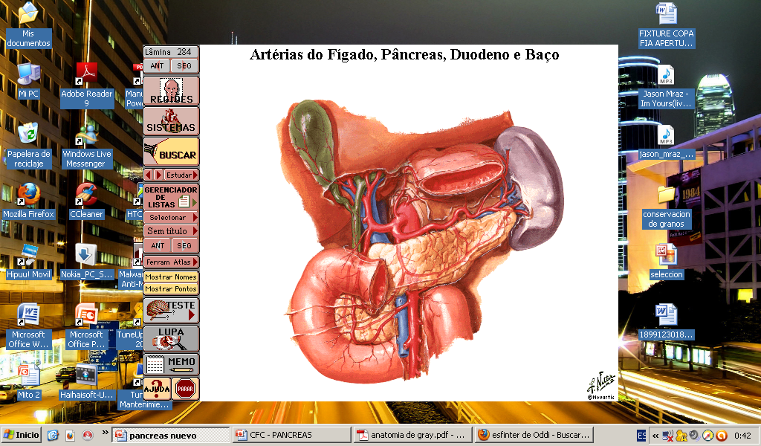
ARTERIAS DEL PÁNCREAS:
SISTEMA DERECHO: arcos pancreatoduodenales
REGIÓN MEDIA: arteria pancreática dorsal
SISTEMA IZQUIERDO: arterias pancreáticas cortas, pancreática mayor y pancreática inferior

Slide 34
Los arcos pancreatoduodenales irrigan la cabeza del páncreas y el duodeno. Los arcos están unidos por la anastomosis intrapancreática de Evrard.
ARCO ANTERIOR: anastomosis entre la arteria pancreatoduodenal superior anterior, rama terminal de la arteria gastroduodenal y la arteria pancreatoduodenal inferior anterior, rama de la arteria mesentérica superior.
ARCO POSTERIOR: anastomosis entre la arteria pancreatoduodenal superior posterior, rama colateral de la arteria gastroduodenal y la arteria pancreatoduodenal inferior posterior, rama de la arteria mesentérica superior.
Arco anterior:
PDSA + PDIA
Arco posterior:
PDSP + PDIP

Slide 35
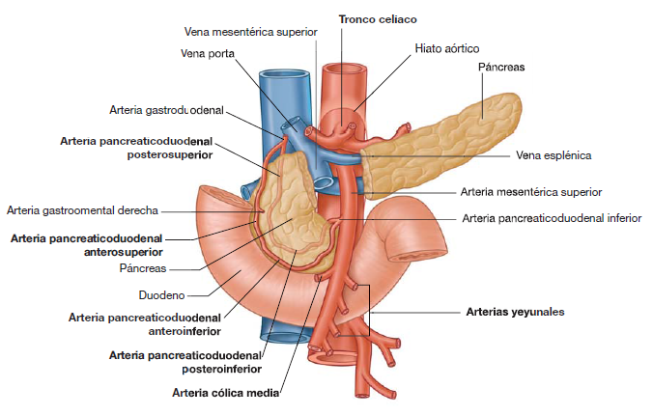
Arco anterior:
PDSA + PDIA
Arco posterior:
PDSP + PDIP

Slide 36
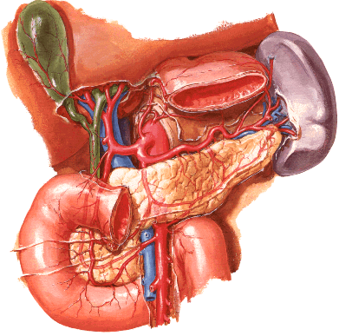
Arteria gastroduodenal
PDSP
PDSA
Arteria mesentérica superior
PDIA
PDIP

Slide 37
La arteria pancreática dorsal (pancreática superior de Testut o pancreática magna de Haller) es rama de la arteria esplénica (a veces de la hepática común), desciende por detrás del cuello del páncreas y se divide en 2 ramas terminales: pancreática inferior y prepancreática.
Arteria pancreática dorsal
Arteria prepancreática
Arteria pancreática inferior de Testut
Pasa por la incisura del páncreas y se anastomosa con la arteria PDSA.
Se dirige hacia la izquierda debajo del cuerpo del páncreas.

Slide 38
El cuerpo y la cola del páncreas reciben sangre de las arterias: pancreáticas cortas (de la esplénica), pancreática mayor (de la esplénica) y pancreática inferior (de la pancreática dorsal).
Arterias pancreáticas cortas
Arteria pancreática mayor
Desciende detrás del cuerpo del páncreas y se une con la pancreática inferior.
Arteria pancreática inferior de Testut

Slide 39
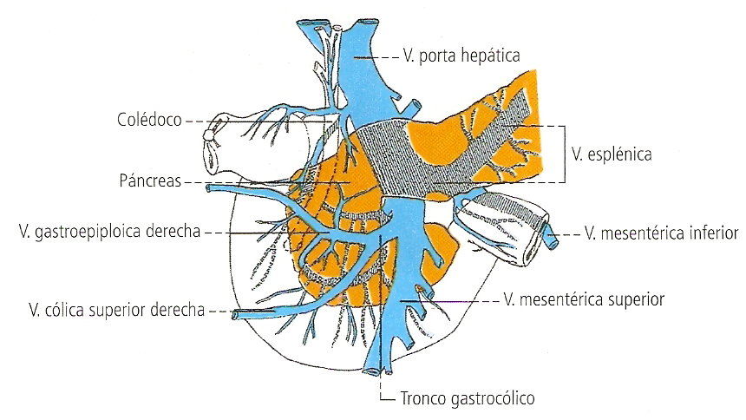
VENAS DEL PÁNCREAS:
No son exactamente satélites de las arterias
Venas del lado derecho: forman 2 arcos (anterior y posterior). Algunas venas de la cabeza van directamente a la VMS.
Venas del lado izquierdo: van a la vena esplénica o a la vena porta. La vena pancreática inferior es inconstante (se encuentra en el 34% de los casos)
Vena porta
Arco PD posterior
Vena esplénica
VMS
Arco PD anterior

Slide 40
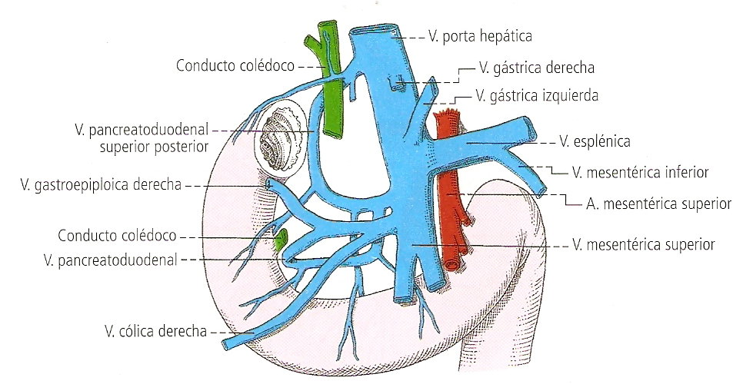
Arco posterior
PDSP + PDIP
Va de la VMS a la vena porta
Vena porta
Vena esplénica
VMS
TVGCH
Arco anterior
PDSA + PDIA
Se une a la VGED y a la vena cólica derecha para desembocar en el Tronco Venoso Gastrocolico de Henle

Slide 41
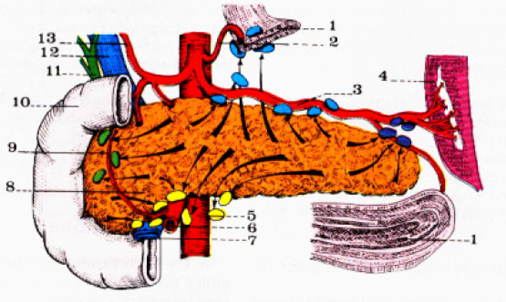
LINFÁTICOS DEL PÁNCREAS:
Forman 4 grupos:
Grupo pancreático superior: van a los ganglios de la región celíaca o del cardias
Grupo pancreático inferior: van a los ganglios mesentéricos superiores
Grupo esplénico: van hacia el hilio del bazo
Grupo pancreatoduodenal (superior e inferior)
Grupo pancreático superior
Grupo pancreatoduodenal
Grupo esplénico
Grupo pancreático inferior

Slide 42
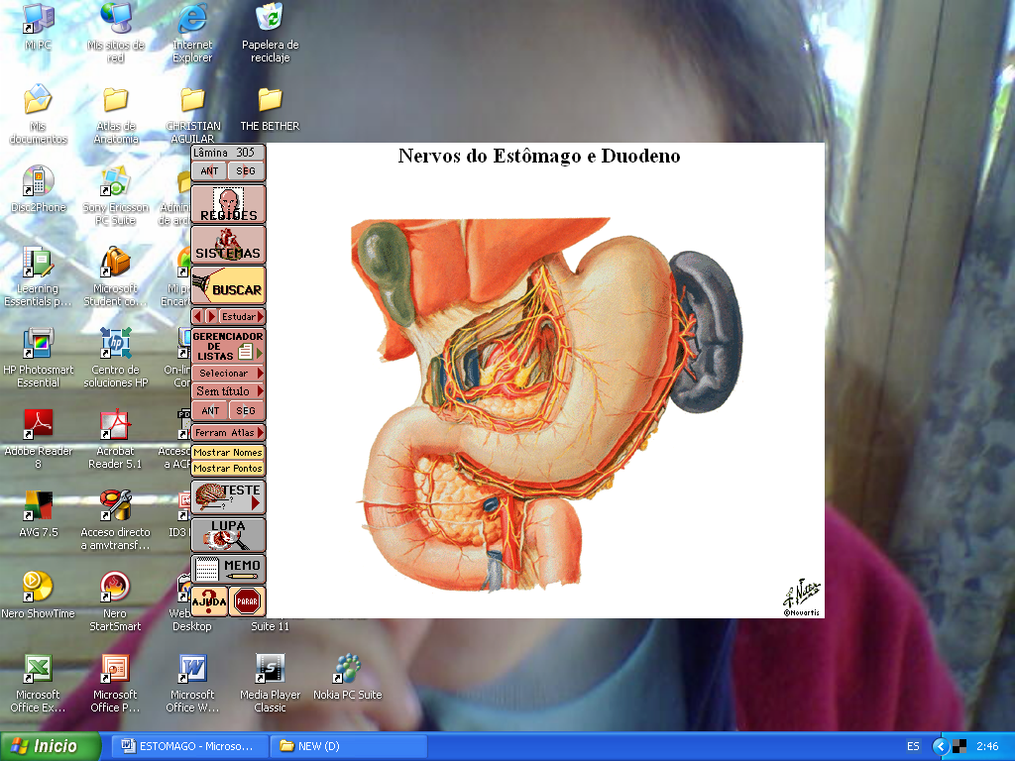
NERVIOS DEL PÁNCREAS:
Provienen de:
Plexo celíaco
Plexo mesentérico superior
Siguen a las arterias
Plexo celíaco
Plexo mesentérico superior

Slide 43
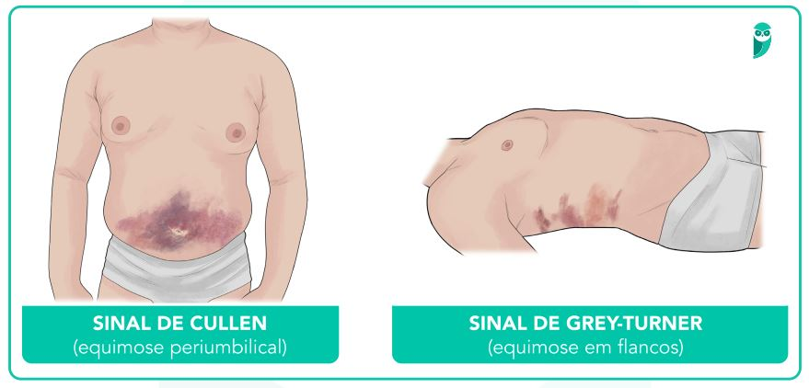
NERVIOS DEL PÁNCREAS:
Provienen de:
Plexo celíaco
Plexo mesentérico superior
Siguen a las arterias

Slide 44
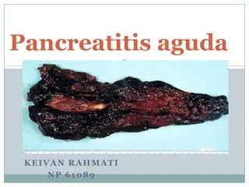
1 – Que organo es y cual el nombre de la enfermidad?
Pancreas / Pancreatitis
2 – Es possible vivir si el pancreas?
Si
3 – O que puede contribuir a para surgimiento de una pancreatitis?
Tabagismo, etilismo, corticoides, calculos biliares
4 – Cual la enfermidad causada por una pancreatitis?
DM (Diabetes Mellitus)
5 – Tomar agua puede causar diabetes tipo 1?
Si, parasita eurytrema pancreaticum

